Slide 1
Organização de Computadores e Sistemas Operacionais
Sérgio Cavalcante
svc@cin.ufpe.br: Usem assunto com [ocso]
http://www.cin.ufpe.br/~svc/ocso
3425.4714
8835.0950

Slide 2
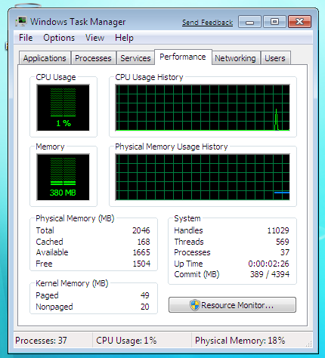
Mundo real
Pessoas e aplicativos
sistemas operacionais, middleware
Complexidade
uso, gerenciamento, compartilhamento
hardware
redes

Slide 3
Mundo real
Pessoas e aplicativos
sistemas operacionais, middleware
Complexidade
uso, gerenciamento, compartilhamento
hardware
redes

Slide 4
Infra-estruturas de Suporte
a
Usuários / Programas de Usuários
Infra-estrutura de Software
sistemas operacionais, middleware
Infra-estrutura de Hardware
Infra-estrutura de Comunicação

Slide 5
Hardware, Software e Comunicação
Software Aplicativo
Software de Suporte
Sistema Operacional
Hardware

Slide 6
Visão ampla: grande porte, desktops, tablets, celulares, TV etc.
Sistemas operacionais visam gerenciar a operação de computadores de modo a oferecer flexibilidade, eficiência, segurança, transparência e compartilhamento de recursos
4 grupos básicos: processo, memória, armazenamento (arquivos), entrada e saída

Slide 7
Pra quê software básico?
O que acontece quando ligamos o computador?
E quando “clicamos” num ícone?
Como funcionam dois programas ao mesmo tempo?
E se estiverem cooperando mas em máquinas diferentes interligadas em rede?
Como ocorre o mapeamento de discos?
E se dois programas quiserem usar o mesmo recurso?

Slide 8
Como se faz?
Existe aqui um programa (PowerPoint) rodando,
usando o processador da máquina,
…a memória,
…manipulando um arquivo armazenado no disco,
…aparecendo na tela,
…recebendo comandos, via teclado

Slide 9
Como isso está acontecendo ao mesmo tempo?

Slide 10
Um Sistema Operacional…
[é um conjunto de programas que] gerencia os recursos disponíveis
processo/processador
memória
arquivos/disco
dispositivos de entrada/saída – teclado, tela, mouse etc.
Gerência de processo
Gerência de memória
Gerência de disco/ armazenamento – Sistema de Arquivos
Gerência de entrada/saída
Eficiência, compartilhamento e resolução de possíveis conflitos

Slide 11
Um Sistema Operacional…
[é um conjunto de programas que] visa esconder as peculiaridades do hardware
Máquina mais fácil de ser utilizada, mais amigável e mais segura

Slide 12
Um middleware…
E se o sistema for distribuído em rede?
Ex.: Navegador (web browser) e servidor
… É preciso gerenciar também recursos de rede/comunicação, entre outras coisas
[é um conjunto de serviços que] dá suporte a sistemas de software distribuídos

Slide 13
Ao final do curso você deverá ser capaz de…
Explicar o funcionamento de um SO
Dos pontos de vista de mecanismo de abstração e gerenciamento de recursos
Aplicar vários dos conceitos discutidos, como processos, threads, interrupções e escalonamento

Slide 14
…E não deverá ser capaz de
Projetar um novo sistema operacional
Implementar um novo sistema operacional
Estender um sistema operacional existente

Slide 15
Avaliação
Provas (EE1 e EE3)
Projeto (EE2 e EE4)
Lista de exercícios sobre linguagem de montagem
Lista de exercícios sobre programação concorrente
Bootloader em dois estágios
Galeria de tiros
Sistema Distribuído
Nota Final = (EE1 + EE2 + EE3) / 3

Slide 16
Material de Estudo
Transparências das aulas
www.cin.ufpe.br/~svc/ocso
Livro
Sistemas Operacionais Modernos – 2ª Edição. A. Tanenbaum, 2003
Opção: Modern Operating Systems 3 e. Prentice-Hall, 2008 (Já em Português, edição 2010)

